Slide 1
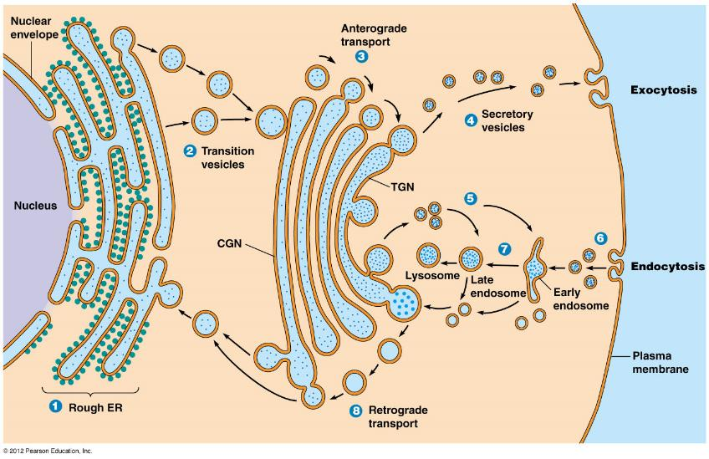
丁明孝 王喜忠 张传茂 陈建国 主编
细胞生物学（第5版）
第六章
蛋白质分选与膜泡运输
Notes:
http://www.mun.ca/biology/desmid/brian/BIOL2060/BIOL2060-12/12_08.jpg

Slide 2
本章主要内容
01
细胞内蛋白质的分选
02
细胞内膜泡运输

Slide 3
细胞内蛋白质的分选
第一节
信号假说与蛋白质分选信号
蛋白质分选的基本途径与类型
蛋白质向线粒体和叶绿体的分选

Slide 4
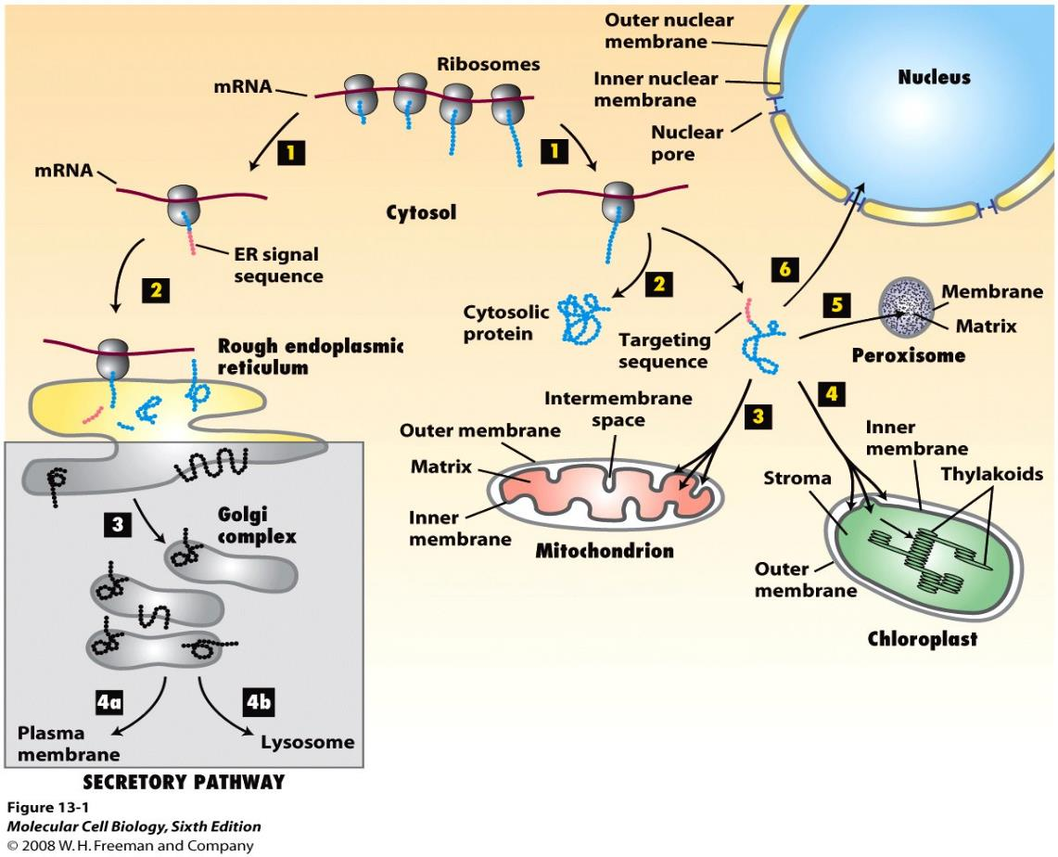
蛋白质的靶向转运（protein targeting）或蛋白质分选（protein sorting）
真核细胞中，除少量蛋白质在线粒体和叶绿体内合成外，绝大多数蛋白质都是由核基因编码，或在游离的核糖体上合成，或在糙面内质网膜结合的核糖体上合成，然后转运至细胞特定部位，组装成结构与功能复合体，参与细胞生命活动的过程
真核细胞中绝大多数蛋白质都是由核基因编码，在游离核糖体上起始合成
Notes:
蛋白质分选：真核细胞中绝大多数蛋白质都是由核基因编码，在游离核糖体上起始合成，然后翻译过程或在细胞质基质（游离核糖体）中完成，或在粗面内质网膜结合核糖体上完成，再以不同机制转运至细胞特定部位

Slide 5
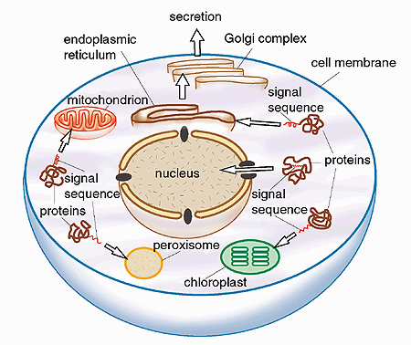
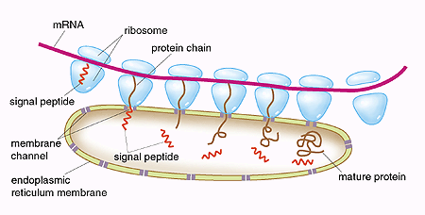
一、信号假说与蛋白质分选信号
Fig. 1. “The signal hypothesis”. Proteins which are to be exported out of the cell are synthesized by ribosomes, associated with the endoplasmic reticulum. The genetic information from DNA is transferred via messenger RNA (mRNA). This information determines how the amino acids build up the proteins. First, a signal peptide is formed as a part of the protein. With the help of binding proteins, the signal peptide directs the ribosome to a channel in the endoplasmic reticulum. The growing protein chain penetrates the channel, the signal peptide is cleaved, and the completed protein is released into the lumen of the endoplasmic reticulum. The protein is subsequently transported out of the cell.
Fig. 2. Examples of directed transport mediated by topogenic signals. The figure shows a schematic cell with some of its compartments, the organelles. (A chloroplast is an organelle that is present in plant cells but not in animal cells). The organelles have special functions and they are surrounded by membranes. Newly synthesized proteins are provided with special “address tags”, signal sequences or topogenic signals, which direct the proteins to a correct place within the cell and allow them to cross the membranes of the organelles. The signal itself consists of a chain of amino acids. It is an integral part of the protein, and it is often located at one end of the protein.
https://www.nobelprize.org/prizes/medicine/1999/press-release/
Notes:
The signal hypothesis, first formulated in 1971 by Günter Blobel and David Sabatini and developed by Blobel and Bernhard Dobberstein in 1975, showed how proteins that are destined for export from the cell entered the secretory apparatus. Secretory and plasma membrane proteins are synthesized with an amino-terminal 'signal' peptide that directs the nascent chain along with the ribosome–messenger RNA complex to the endoplasmic reticulum (ER) membrane. On reaching the membrane, the signal sequence facilitates the co-translational translocation of the polypeptide across the ER membrane, where the signal sequence is usually cleaved. For his work on the signal hypothesis, Günter Blobel was awarded the 1999 Nobel Prize for Physiology or Medicine.

Slide 6
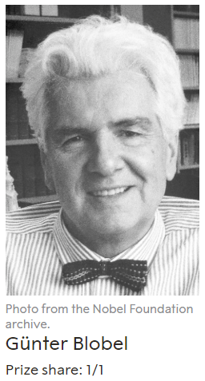
The Nobel Prize in Physiology or Medicine 1999
"for the discovery that proteins have intrinsic signals that govern their transport and localization in the cell."

Slide 7
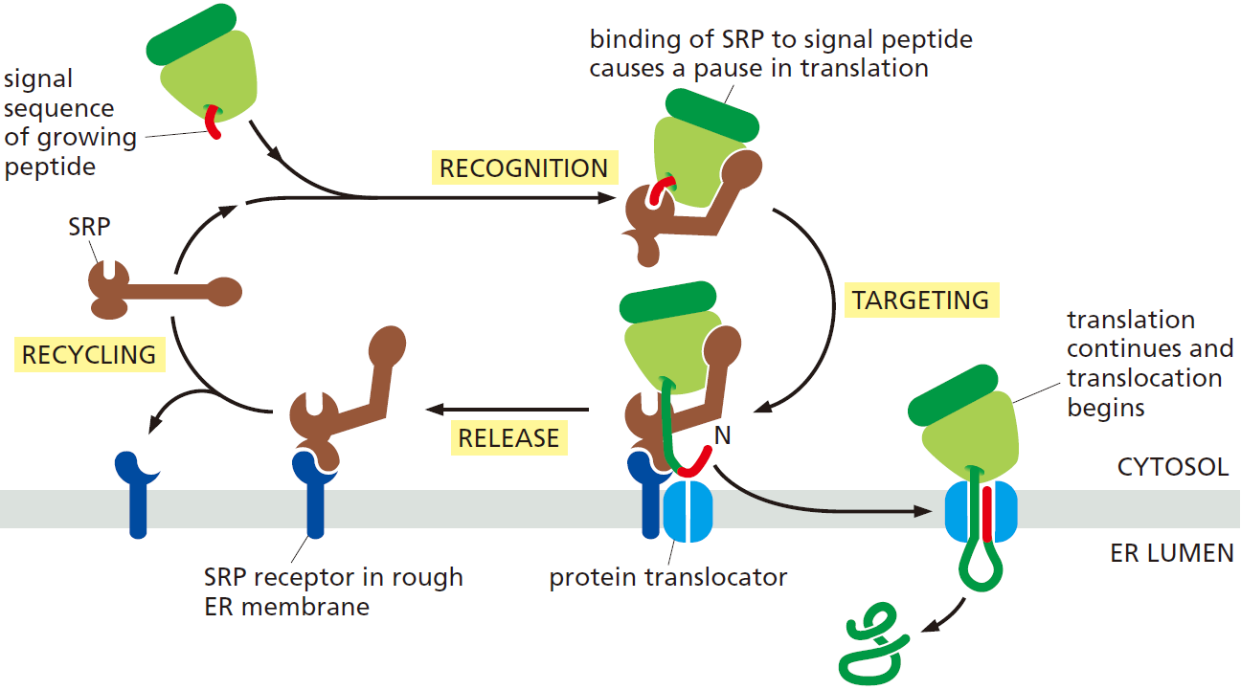
1. 信号假说
指导分泌性蛋白在粗面内质网上合成的决定因素包括：信号肽（signal peptide）；信号识别颗粒（signal recognition particle，SRP）；信号识别颗粒的受体（又称停泊蛋白，docking protein，DP）；移位子（translocon, 或translocator）

Slide 8
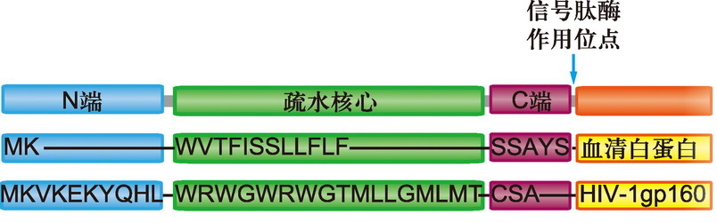
（1）信号肽（signal peptide）
位于蛋白质的N 端，一般由16～26 个残基组成；似乎没有严格的专一性
包括疏水核心区、信号肽的C-端和N-端等3 部分
原核细胞某些分泌性蛋白的N 端也具有信号序列
图6-1 信号肽的一级结构序列
以血清白蛋白和HIV-1 型病毒的糖蛋白gp160 信号肽为例，显示出两者信号肽一级序列分别由疏水核心、C- 端和N- 端三个区域构成

Slide 9
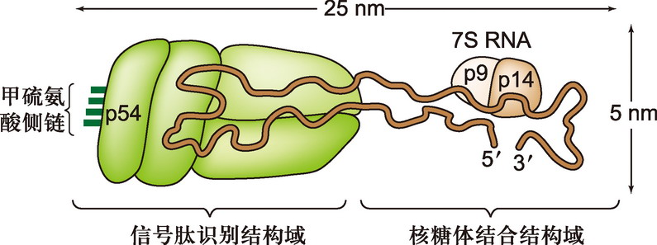
（2）信号识别颗粒（SRP）
由6 种不同的蛋白质和一个由300 个核苷酸组成的 7S RNA 结合组成的一种核糖核蛋白复合体
通常存在于细胞质基质中；既可与新生肽信号序列和核糖体大亚基结合，又可与内质网膜上SRP 受体结合
图6-2 信号识别颗粒（SRP）的结构示意图
含有两个结构域，P54 蛋白是一种包含成簇甲硫氨酸残基的GTP酶，甲硫氨酸侧链与信号肽的疏水核心结合；当SRP 与信号肽结合后，SRP 的P9 和P14 蛋白复合体阻断新生肽链的翻译

Slide 10
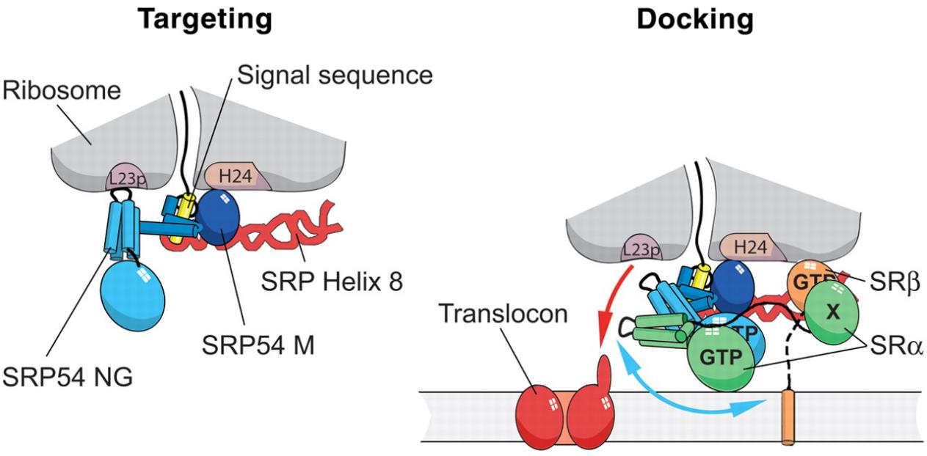
（3）SRP 受体（Signal Recognition Particle Receptor）
内质网膜上的整合蛋白，由α 和β 亚基组成，可特异地与SRP 结合
SRP 的p54 亚基和SRP 受体的α 亚基与GTP 结合时，会增进SRP/ 新生肽/ 核糖体复合物与SRP 受体结合的强度。
Dynamic behavior of SRP upon SR interaction
DOI: 10.1126/science.1124864
Notes:
https://science.sciencemag.org/content/312/5774/745/tab-figures-data#fig-data-figures

Slide 11
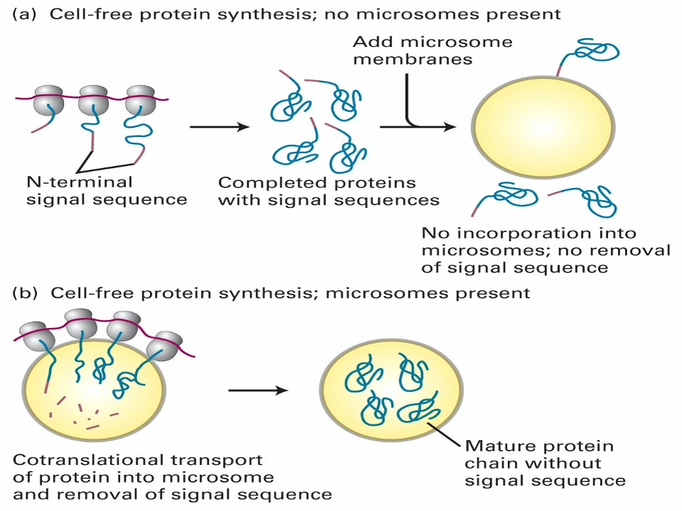
蛋白质翻译过程与SRP、DP和微粒体的关系
体外非细胞系统（cell free system）进行蛋白质合成实验，证实分泌性蛋白向rER（microsome，微粒体）腔内的转运是同蛋白质翻译过程偶联进行的，这种分泌蛋白在信号肽引导下边翻译边跨膜转运的过程称为共翻译转运 （cotranslational translocation）

Slide 12
在非细胞系统中蛋白质的翻译过程与SRP、DP 和微粒体的关系
实验组 | 含有编码信号序列的mRNA | SRP | DP | 微粒体 | 结 果
1 | + | - | - | - | 产生含信号肽的完整多肽
2 | + | + | - | - | 合成70～100氨基酸残基后， 肽链停止延伸
3 | + | + | + | - | 产生含信号肽的完整多肽
4 | + | + | + | + | 信号肽切除，多肽链进入微粒体中
* “+”和“-”分别代表反应混合物中存在（+）或不存在（-）该物质

Slide 13
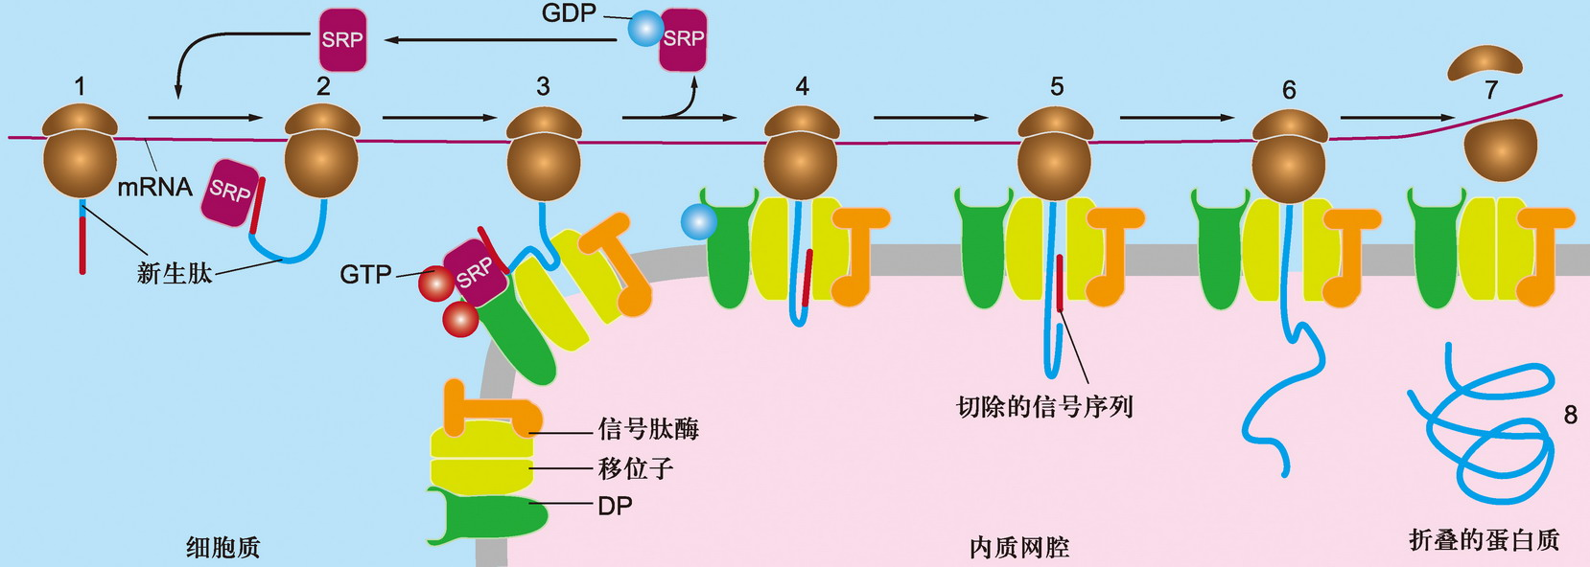
（4）分泌性蛋白的合成与共翻译转运过程
图6-3 分泌性蛋白的合成与共翻译转运过程图解
Notes:
图6-3 分泌性蛋白的合成与共翻译转运过程图解
表示信号肽、SRP、SRP 受体及移位子之间的相互作用。步骤1 和2：分泌性蛋白合成起始，内质网信号序列合成并被游离的SRP 识别；步骤3：SRP 与内质网膜上的SRP 受体结合，引导核糖体- 新生肽链复合物附着到内质网膜上，SRP/SRP 受体的结合被其结合的GTP 所强化；步骤4：核糖体/ 新生肽与内质网膜的移位子（translocon）结合，伴随GTP 水解，信号识别颗与相应受体解离，返回细胞质基质中重复使用，肽链又开始延伸，通过移位子以袢环的形式进入内质网腔中；步骤5：进入内质网腔内的新生肽链其信号序列被信号肽酶切割降解；步骤6：新生肽链继续延伸，直至多肽链的合成结束；步骤7 和8：蛋白质进入腔内并折叠，核糖体释放，移位子关闭

Slide 14
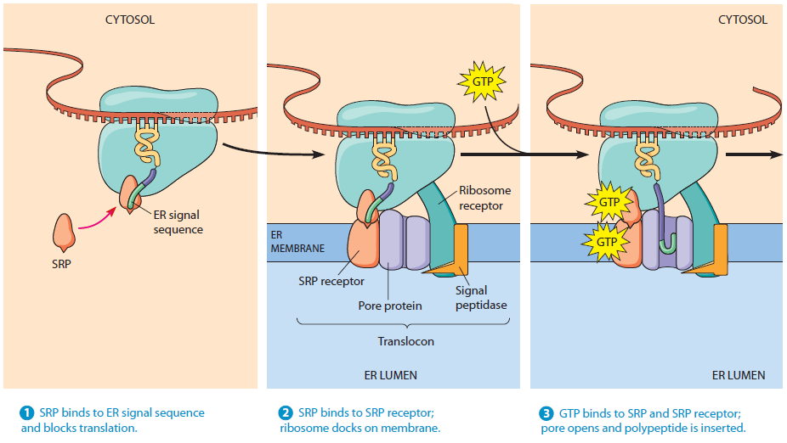
分泌性蛋白的合成与其共翻译转运
Notes:
蛋白质首先在细胞质基质游离核糖体上起始合成， 当多肽链延伸至80 个左右氨基酸残基时，N 端的内质 网信号序列暴露出核糖体并与信号识别颗粒结合，导致 肽链延伸暂时停止，防止新生肽N 端损伤和成熟前折叠 （图8－3 步骤1 和2），直至信号识别颗粒与内质网膜上 的SRP 受体结合（图8－3 步骤3），这种结合的相互作 用被GTP 与SRP 和SRP 受体（DP）的结合所强化。核 糖体/ 新生肽与内质网膜的移位子（translocon）结合， 信号识别颗粒脱离了信号序列和核糖体，返回细胞质基 质中重复使用，肽链又开始延伸。以环化构象存在的信 号肽与移位子组分结合并使孔道打开，信号肽穿入内质 网膜并引导肽链以袢环的形式进入内质网腔中，这是一 个耗能过程（图8－3 步骤4）。与此同时，腔面上的信 号肽酶切除信号肽并快速使之降解（图8－3 步骤5）。 肽链继续延伸（图8－3 步骤6），直至完成整个多肽链 的合成，蛋白质进入腔内并折叠，核糖体释放，移位子 关闭（图8－3 步骤7 和8）

Slide 15
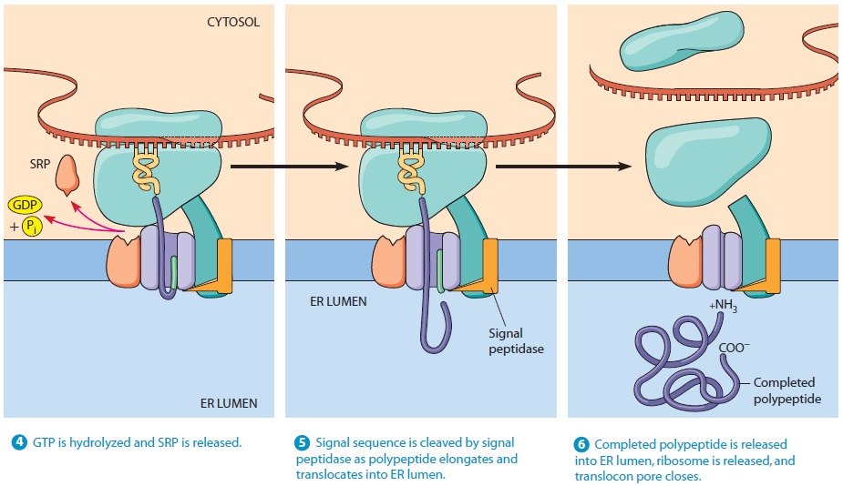
分泌性蛋白的合成与其共翻译转运
Notes:
蛋白质首先在细胞质基质游离核糖体上起始合成， 当多肽链延伸至80 个左右氨基酸残基时，N 端的内质 网信号序列暴露出核糖体并与信号识别颗粒结合，导致 肽链延伸暂时停止，防止新生肽N 端损伤和成熟前折叠 （图8－3 步骤1 和2），直至信号识别颗粒与内质网膜上 的SRP 受体结合（图8－3 步骤3），这种结合的相互作 用被GTP 与SRP 和SRP 受体（DP）的结合所强化。核 糖体/ 新生肽与内质网膜的移位子（translocon）结合， 信号识别颗粒脱离了信号序列和核糖体，返回细胞质基 质中重复使用，肽链又开始延伸。以环化构象存在的信 号肽与移位子组分结合并使孔道打开，信号肽穿入内质 网膜并引导肽链以袢环的形式进入内质网腔中，这是一 个耗能过程（图8－3 步骤4）。与此同时，腔面上的信 号肽酶切除信号肽并快速使之降解（图8－3 步骤5）。 肽链继续延伸（图8－3 步骤6），直至完成整个多肽链 的合成，蛋白质进入腔内并折叠，核糖体释放，移位子 关闭（图8－3 步骤7 和8）

Slide 16
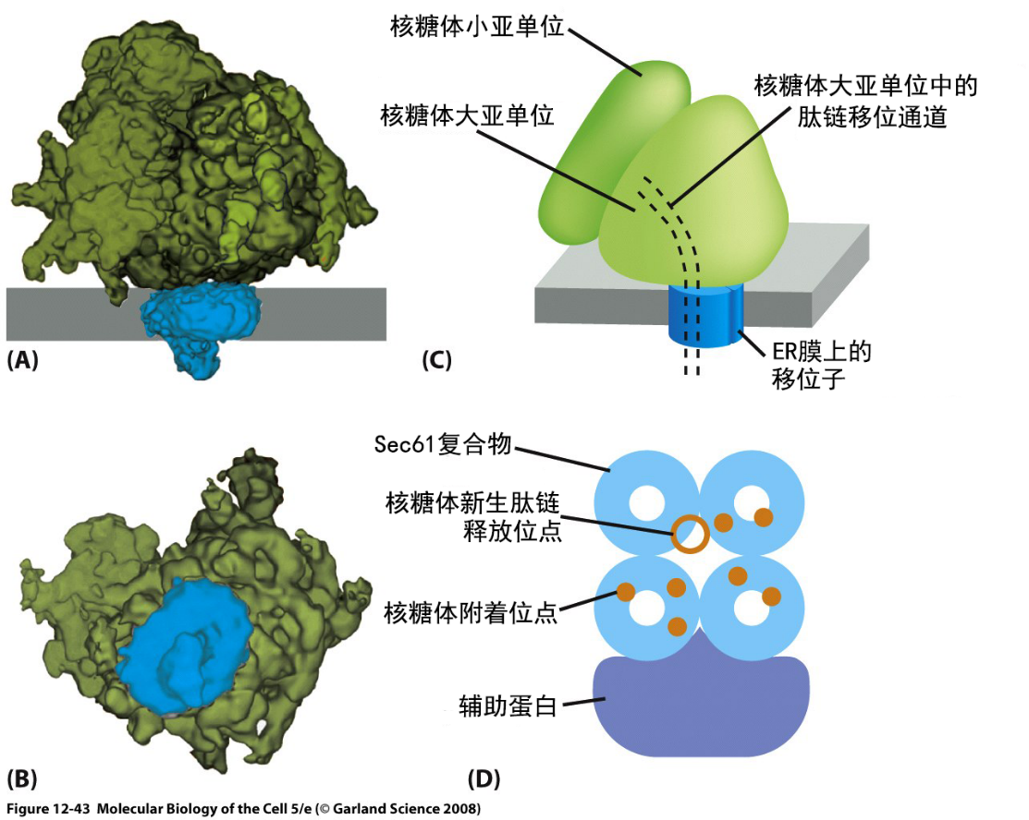
Sec61 Protein Translocator

Slide 17
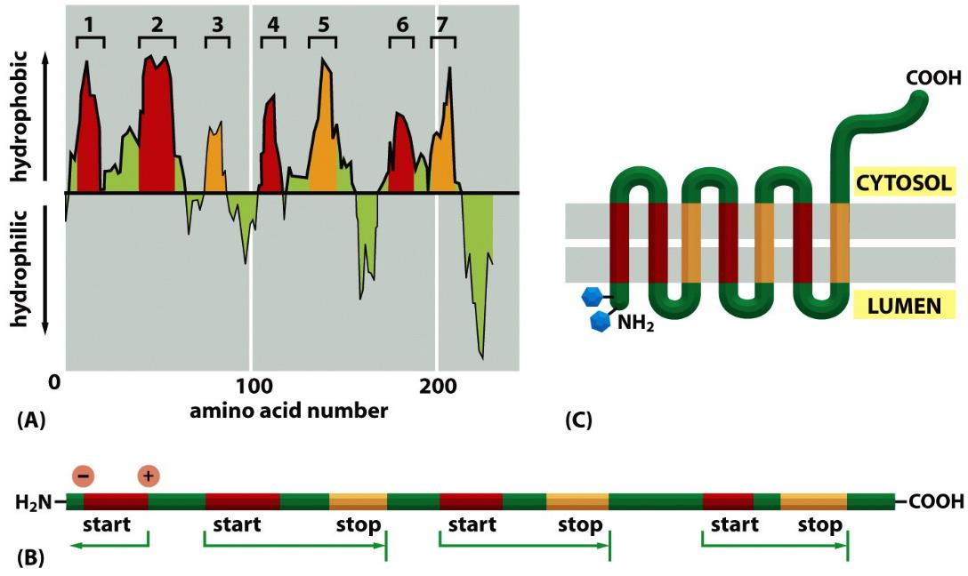
（5）内质网膜整合蛋白的信号序列
起始转移序列（start transfer sequence）
内在停止转移锚定序列（internal stop-transfer anchor sequence, STA）
内在信号锚定序列（internal signal anchor sequence, SA）

Slide 18
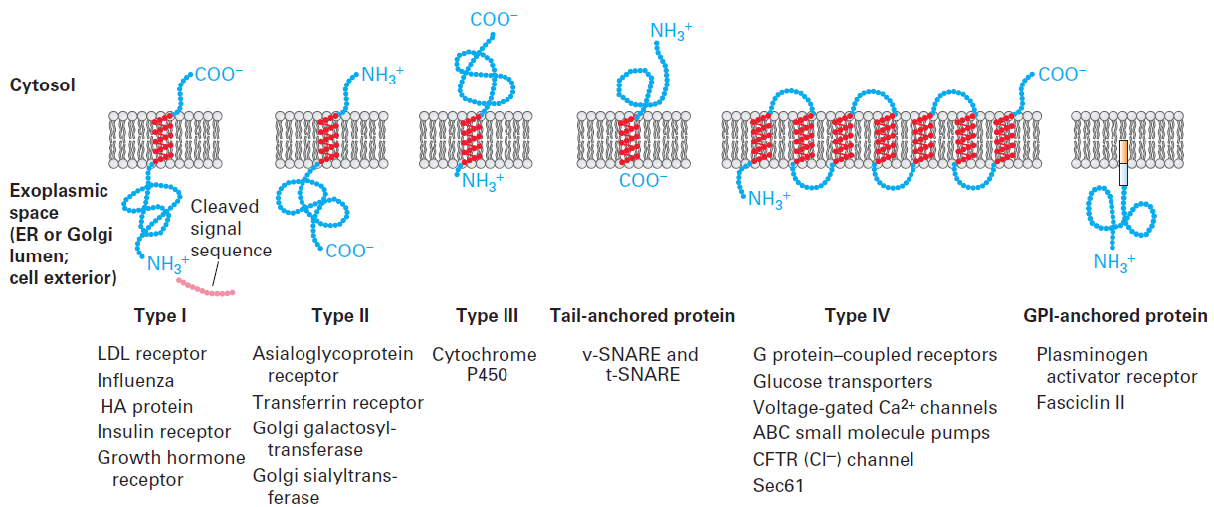
Classes of ER membrane proteins

Slide 19
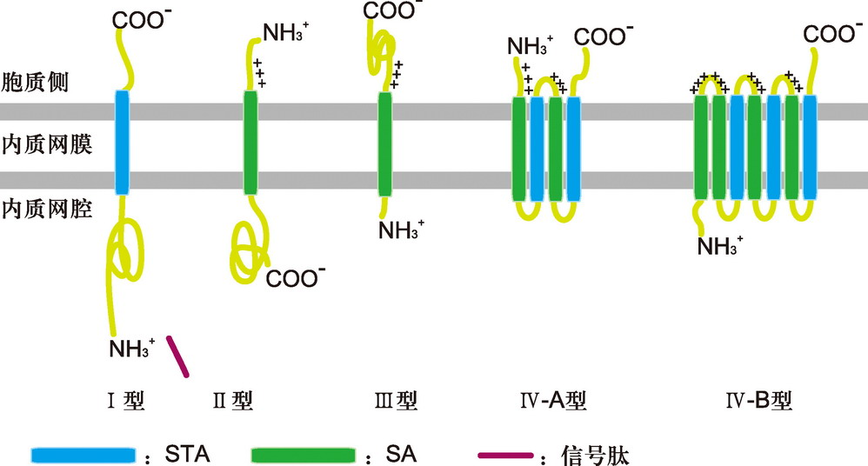
内质网膜整合蛋白的拓扑学类型
图6-4 内质网膜整合蛋白的拓扑学类型
Notes:
图6-4 内质网膜整合蛋白的拓扑学类型
STA：内在停止转移锚定序列；SA：内在信号锚定序列。这样的序列在多次跨膜蛋白中会有变化。TypeⅠ、Ⅱ、Ⅲ均为一次α- 螺旋跨膜，TypeⅠ蛋白含有一个被切割的N- 端内质网信号序列，通过STA锚定在膜上，N- 端亲水区位于内质网腔面，C- 端亲水区位于细胞质基质面，如LDL 受体、流感HA、胰岛素受体、生长素受体； TypeⅡ不含有可切割的内质网信号序列，N- 端亲水区位于细胞质基质侧，C- 端亲水区位于内质网腔面，如无唾液酸糖蛋白受体、转铁蛋白受体、高尔基半乳糖苷转移酶、高尔基唾液酸转移酶；TypeⅢ蛋白含有一个疏水的跨膜片段，邻近N- 端亲水区，与TypeⅠ蛋白有相同方向但不含可切割的信号序列，如细胞色素P450；Type Ⅳ蛋白含有2 个或多个跨膜片段，又称多次跨膜蛋白，例如G-蛋白耦联受体、葡萄糖转运蛋白、电压门Ca2+ 通道、ABC 小分子泵、CFTR（Cl-）通道、Sec61 蛋白等

Slide 20
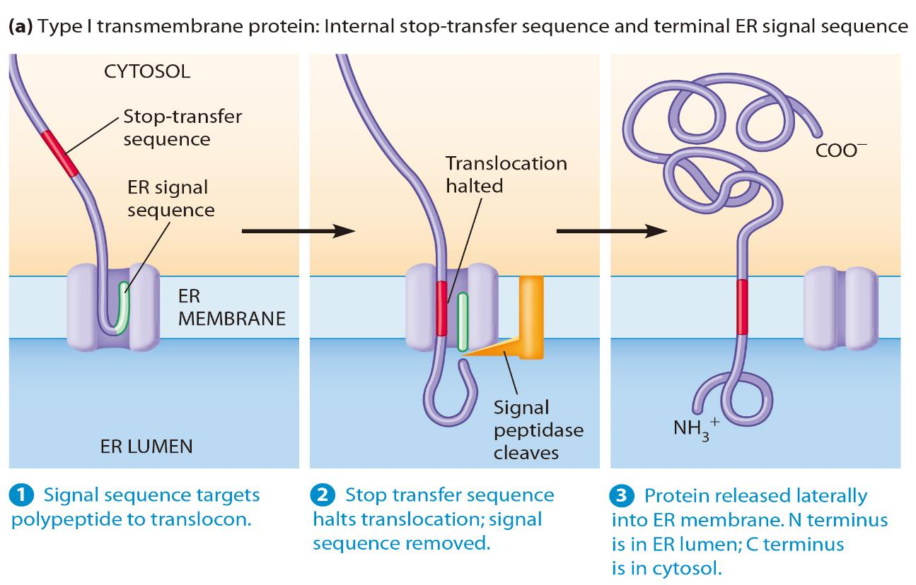
整合膜蛋白的合成——单次跨膜
单次跨膜蛋白插入转移机制：新生跨膜蛋白肽链中既有N端信号肽，又有停止转移信号（stop transfer signal）

Slide 21
整合膜蛋白的合成——单次跨膜
单次跨膜蛋白的插入转移机制：新生跨膜蛋白的肽链中没有N 端信号肽，只有内部信号序列（internal signal sequence）。内部信号序列的转位方向主要取决于其侧翼氨基酸残基电荷的分布。一般而言，带正电荷的氨基酸残基一侧朝向细胞质基质一侧

Slide 22
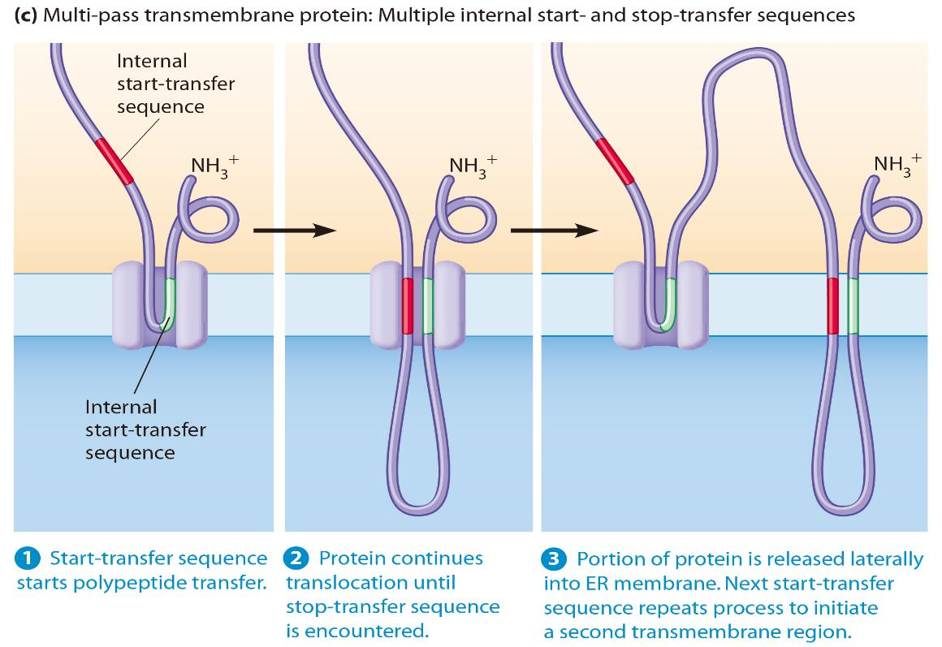
整合膜蛋白的合成——多次跨膜
多次跨膜蛋白的插入转移机制：多次跨膜蛋白肽链中，常常有两个或两个以上的疏水性开始转移信号序列和停止转移信号序列。一般认为，多次跨膜蛋白是以内部信号序列（internal signal sequence）作为其开始转移信号
Notes:
Multi-pass transmembrane protein

Slide 23
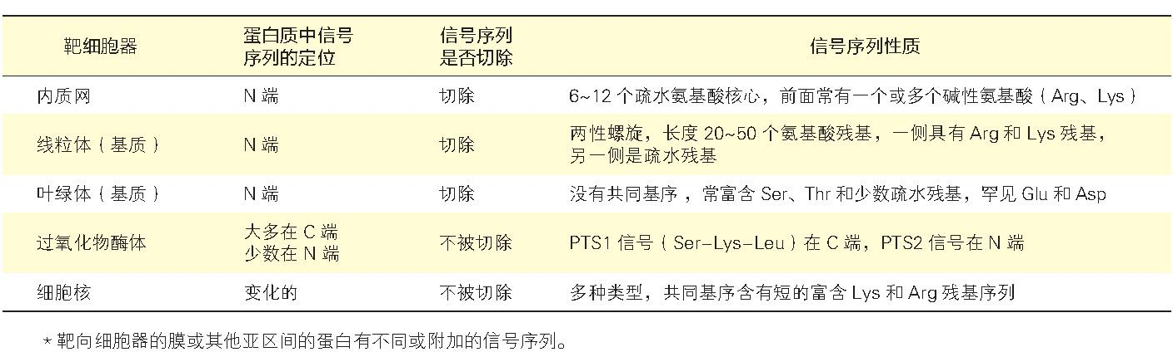
2. 蛋白质分选信号序列
导肽（leader peptide）：指导在细胞质基质中合成的蛋白质进入线粒体、叶绿体及过氧化物酶体的信号序列
表6-2 指导蛋白质从细胞质基质转运到细胞器的靶向序列的主要特征
蛋白质自身所携带的分选信号需要被互补的分选受体所识别，然后在分选受体帮助下，引导蛋白质转运到目的地

Slide 24
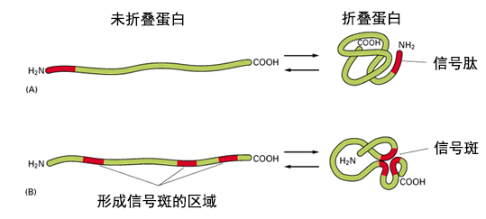
2. 蛋白质分选信号序列（signal sequence）
两类分选信号
一类为连续的氨基酸序列，一般长15~60个氨基酸残基。完成分选过程后，有些这类信号序列会被特异性酶从成熟蛋白质上切除
一类为三维结构的信号斑，在蛋白折叠完成后，其表面原子按一定的间结构排布形成。形成信号斑的氨基酸残基可能在线性氨基酸序列上相距很远。信号斑会保留在成熟蛋白质中不被切除

Slide 25
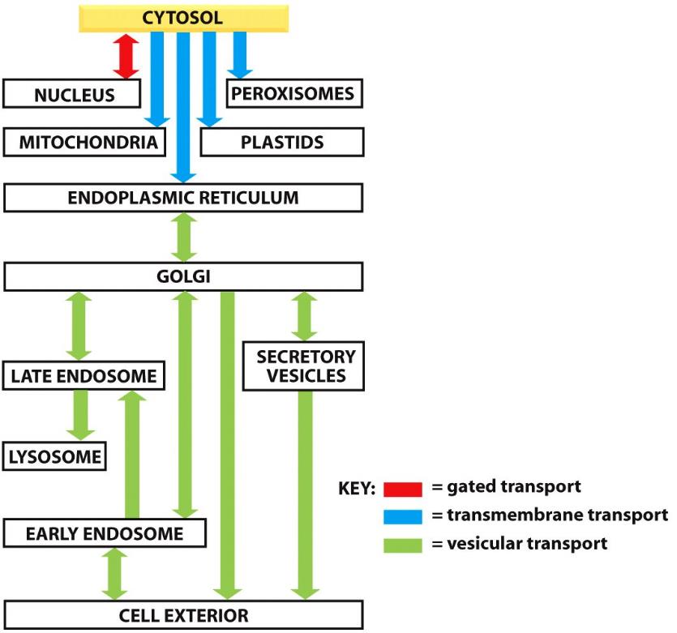
二、蛋白质分选转运的基本途径与类型
途径
（1）翻译后转运途径
（2）共翻译转运途径
类型
（1）蛋白质的跨膜转运（transmembrane transport）
（2）膜泡运输（vesicular transport）
（3）选择性的门控转运（gated transport）
（4）细胞质基质中蛋白质的转运

Slide 26
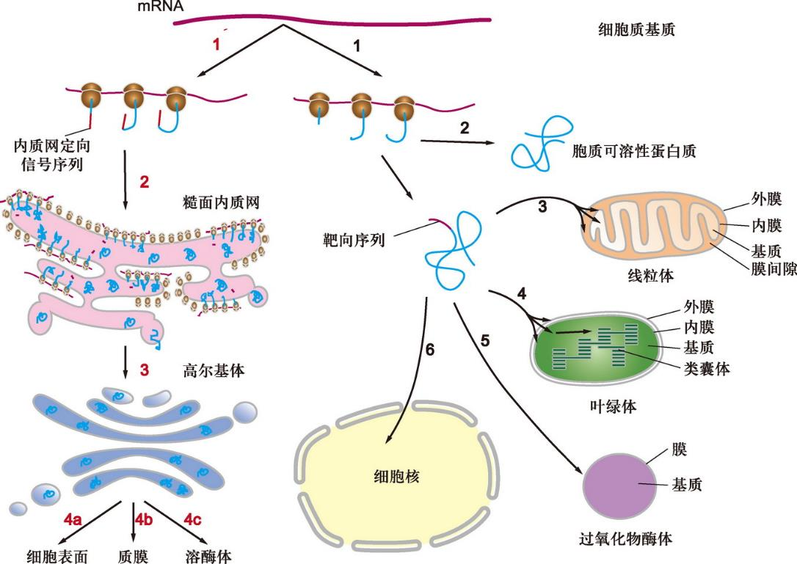
真核细胞蛋白质分选的主要途径与类型
图6-5 真核细胞蛋白质分选的主要途径与类型
Notes:
图6-5 真核细胞蛋白质分选的主要途径与类型 图右侧（黑色序号）代表后翻译转运的非分泌途径：核基因编码的mRNA 在细胞质基质游离核糖体上完成多肽链的合成。途径2 表示合成 的蛋白不含信号序列，并驻留在细胞质基质中。途径3、4、5 分别表示依据不同的细胞器特异性的靶向序列，首先释放到细胞质基质，然后通 过跨膜运输方式转运至线粒体、叶绿体和过氧化物酶体。途径6 表示通过门控运输方式转运至细胞核。图左侧（红色序号）代表共翻译转运的蛋 白质分泌途径：核基因编码的mRNA 在细胞质基质游离核糖体上起始合成，然后在信号肽及其结合的SRP 引导下与内质网膜结合并完成蛋白质 合成。途径2 表示在rER 完成蛋白质合成，途径3 表示以膜泡运输方式转运至高尔基体，途径4a、4b 、4c 表示以膜泡运输方式分选至细胞表面、 质膜和溶酶体。

Slide 27
细胞内膜泡运输
第二节
膜泡运输概述
COP Ⅱ 包被膜泡的装配及运输
COP I 包被膜泡的装配与运输
网格蛋白/接头蛋白包被膜泡的装配与运输
转运膜泡与靶膜的锚定和融合

Slide 28
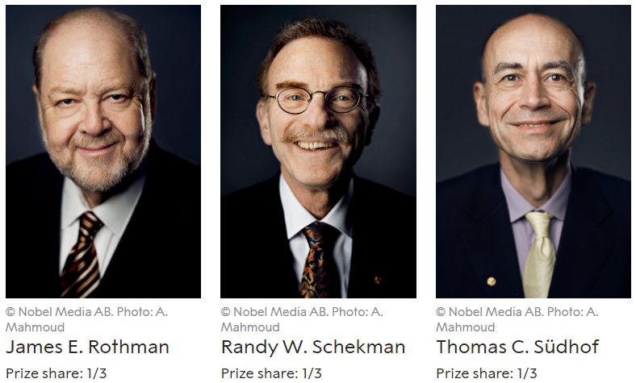
The Nobel Prize in Physiology or Medicine 2013
"for their discoveries of machinery regulating vesicle traffic, a major transport system in our cells."

Slide 29
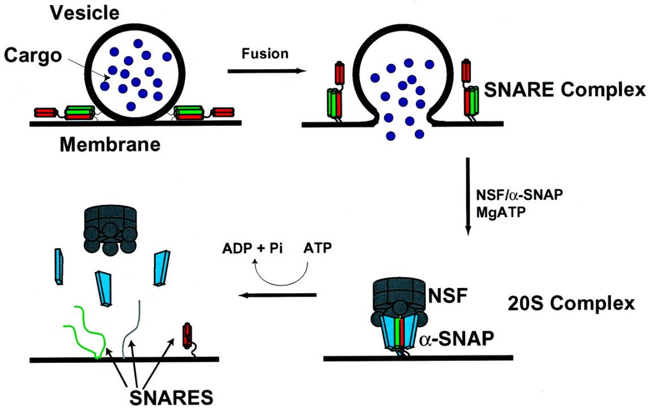
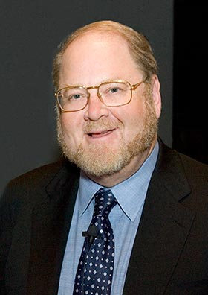
James E. Rothman
James E. Rothman discovered that a protein complex (pictured in orange) enables vesicles to fuse with their target membranes. Proteins on the vesicle bind to specific complementary proteins on the target membrane, ensuring that the vesicle fuses at the right location and that cargo molecules are delivered to the correct destination.
Notes:
Docking with precision
James Rothman was also intrigued by the nature of the cell´s transport system. When studying vesicle transport in mammalian cells in the 1980s and 1990s, Rothman discovered that a protein complex enables vesicles to dock and fuse with their target membranes. In the fusion process, proteins on the vesicles and target membranes bind to each other like the two sides of a zipper. The fact that there are many such proteins and that they bind only in specific combinations ensures that cargo is delivered to a precise location. The same principle operates inside the cell and when a vesicle binds to the cell´s outer membrane to release its contents.
It turned out that some of the genes Schekman had discovered in yeast coded for proteins corresponding to those Rothman identified in mammals, revealing an ancient evolutionary origin of the transport system. Collectively, they mapped critical components of the cell´s transport machinery.

Slide 30
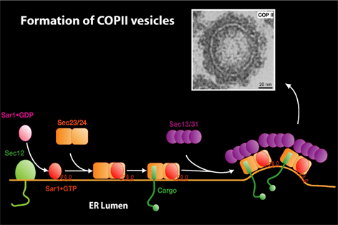
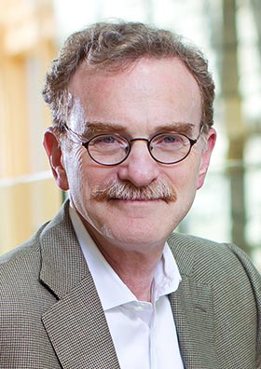
Randy W. Schekman
secretion-defective mutant strain (sec).
Randy W. Schekman discovered genes encoding proteins that are key regulators of vesicle traffic. Comparing normal with genetically mutated yeast cells in which vesicle traffic was disturbed, he identified genes that control transport to different compartments and to the cell surface.
Notes:
Traffic congestion reveals genetic controllers
Randy Schekman was fascinated by how the cell organizes its transport system and in the 1970s decided to study its genetic basis by using yeast as a model system. In a genetic screen, he identified yeast cells with defective transport machinery, giving rise to a situation resembling a poorly planned public transport system. Vesicles piled up in certain parts of the cell. He found that the cause of this congestion was genetic and went on to identify the mutated genes. Schekman identified three classes of genes that control different facets of the cell´s transport system, thereby providing new insights into the tightly regulated machinery that mediates vesicle transport in the cell.

Slide 31
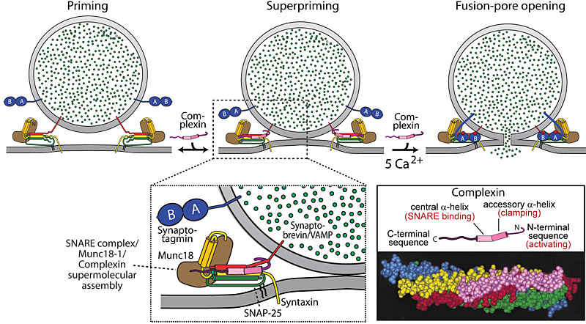
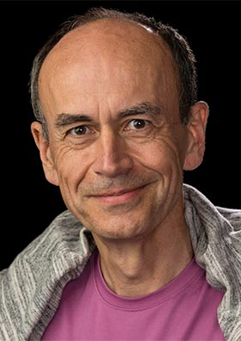
Thomas C. Südhof
Thomas C. Südhof studied how signals are transmitted from one nerve cell to another in the brain, and how calcium controls this process. He identified molecular machinery (pictured in purple) that senses calcium ions (Ca2+) and triggers vesicle fusion, thereby explaining how temporal precision is achieved and how signaling substances can be released from the vesicles on command.
Notes:
Figure 2: Synaptotagmin and complex in calcium-triggered exocytosis.
Illustration of the mechanism of action of synaptotagmin（突触结合蛋白） and complexin in calcium-triggered exocytosis. Top, schematic diagram of sequential steps in synaptic vesicle fusion: vesicle priming by partial SNARE/SM protein complex assembly, superpriming by binding of complexin to partially assembled SNARE complexes, and Ca²⁺-triggering of fusion-pore opening by Ca²⁺-binding to synaptotagmin. Bottom left, cartoon of a partially assembled SNARE/SM protein complex with complexin bound. The functional domain structure of complexin is shown on the right, with a space-filling model of complexin bound to a SNARE complex at the bottom (pink, the two αhelices of complexin; yellow, syntaxin-1; red, synaptobrevin; green and blue, SNAP-25).
Courtesy of the Südhof lab. Adapted from Gerber, S.H., et al. 2008. Science 321:1507–1510.
Timing is everything
Thomas Südhof was interested in how nerve cells communicate with one another in the brain. The signalling molecules, neurotransmitters, are released from vesicles that fuse with the outer membrane of nerve cells by using the machinery discovered by Rothman and Schekman. But these vesicles are only allowed to release their contents when the nerve cell signals to its neighbours. How is this release controlled in such a precise manner? Calcium ions were known to be involved in this process and in the 1990s, Südhof searched for calcium sensitive proteins in nerve cells. He identified molecular machinery that responds to an influx of calcium ions and directs neighbour proteins rapidly to bind vesicles to the outer membrane of the nerve cell. The zipper opens up and signal substances are released. Südhof´s discovery explained how temporal precision is achieved and how vesicles´ contents can be released on command.
Thomas C. Südhof研究了大脑中神经细胞之间是如何互相传递信号的，以及钙离子在这一过程中所起的作用。他识别出一种分子机制（图中用紫色表示），其可以对进入的钙离子发生反应并触发囊泡融合，从而解释了囊泡输运机制中时间的精确性是如何达成的，以及其所携带的信号分子物质是如何能做到受控释放。

Slide 32
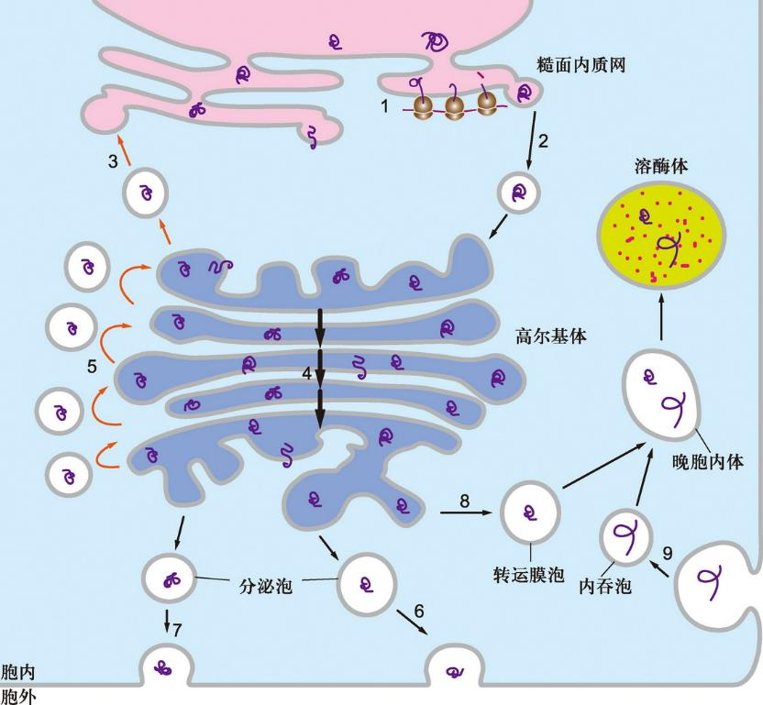
一、膜泡运输概述：大分子和颗粒物质被运输时并不直接穿过细胞膜，都是由膜包围形成膜泡，通过一系列膜囊泡的形成和融合来完成转运的过程，故称为膜泡运输。
图6-8 蛋白质的分泌与胞吞途径概观
1. 在rER 合成的蛋白质， 通过共翻译转运途径跨膜运输；2. 内质网出芽，形成转运泡并与高尔基体融合，形成cis- 高尔基网状结构；3. 从cis- 高尔基膜囊和cis- 高尔基体顺面网状结构到rER 的逆向运输；4. 高尔基膜囊从cis 面→ trans 面成熟递进（非膜泡过程）；5. 从高尔基体后期膜囊→早期膜囊的逆向运输；6. 组成型分泌；7. 调节型分泌；8. 分选到溶酶体；9. 胞吞途径

Slide 33
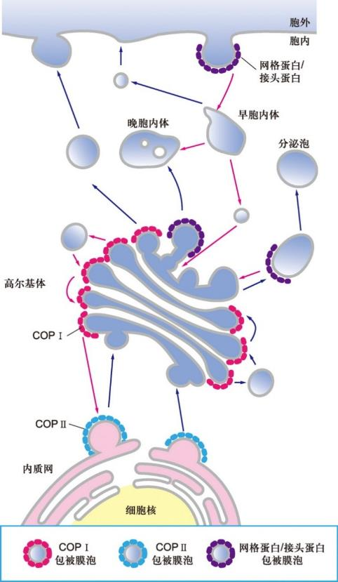
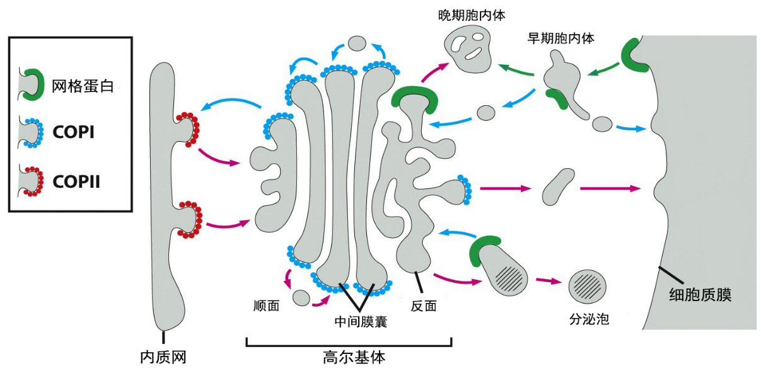
三种不同类型的包被膜泡
COPⅡ包被膜泡介导从内质网到高尔基体的顺向运输。COPⅠ包被膜泡介导细胞内膜泡逆向运输，负责从高尔基体反面膜囊到高尔基体顺面膜囊，以及从高尔基体CGN区到内质网的膜泡转运。网格蛋白/ 接头蛋白包被膜泡介导几种蛋白质分选途径，包括从高尔基体TGN向胞内体、溶酶体、黑（色）素体、血小板囊泡或植物细胞液泡的运输。另外，在受体介导的胞吞途径中还负责将物质从细胞表面运往胞内体转而到溶酶体的运输
图6-9 在细胞合成- 分泌与内吞途径中三种不同的主要膜泡运输方式
COP II（coat protein II）包被泡、COPI（coat protein I）包被泡和网格蛋白/ 接头蛋白（clathrin/adaptor protein）包被泡，它们分别介导不同的膜泡转运途径

Slide 34
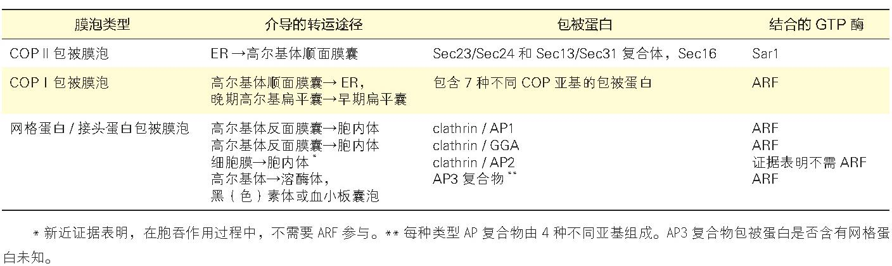
蛋白质转运中涉及的3 种包被膜泡的特征比较
表8-3 蛋白质转运中涉及的三种包被膜泡的特征比较

Slide 35
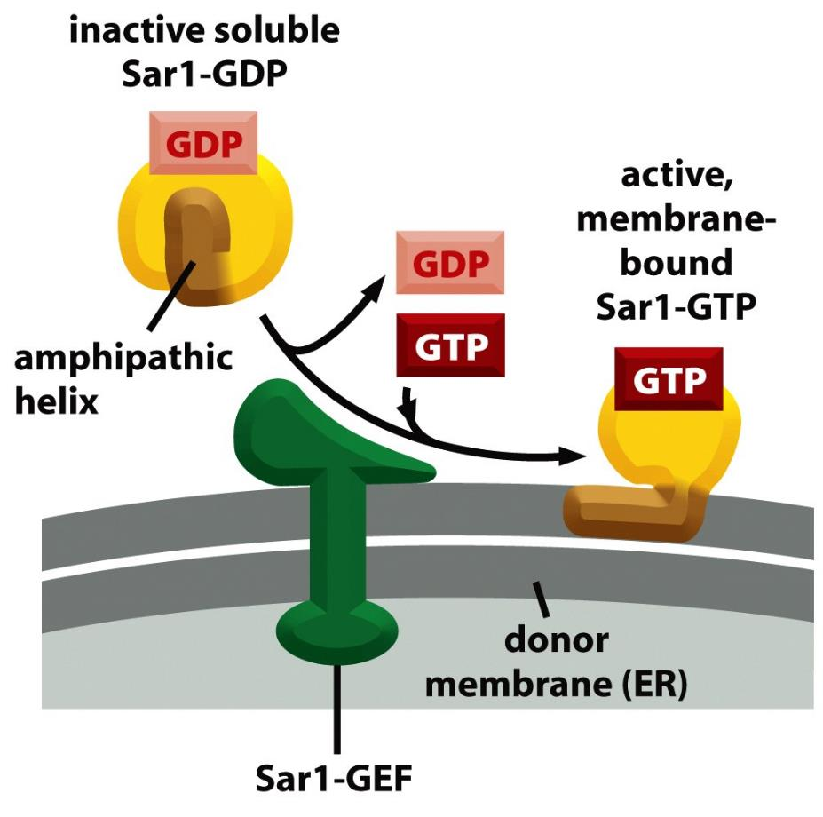
二、COP II包被膜泡的装配及运输
细胞质中可溶性 Sar1- GDP 与ER 膜蛋白Sec12（鸟苷酸交换因子）相互作用， 催化GTP 置换GDP 形成Sar1-GTP，GTP 的结合引发 Sar1 构象改变暴露出疏水N 端并插入ER 膜，膜结合Sar1 对包被蛋白进一步装配起募集者作用
小分子GTP 结合蛋白Sar1
鸟苷酸交换因子
Notes:
Figure 13-13a Molecular Biology of the Cell (© Garland Science 2008)

Slide 36
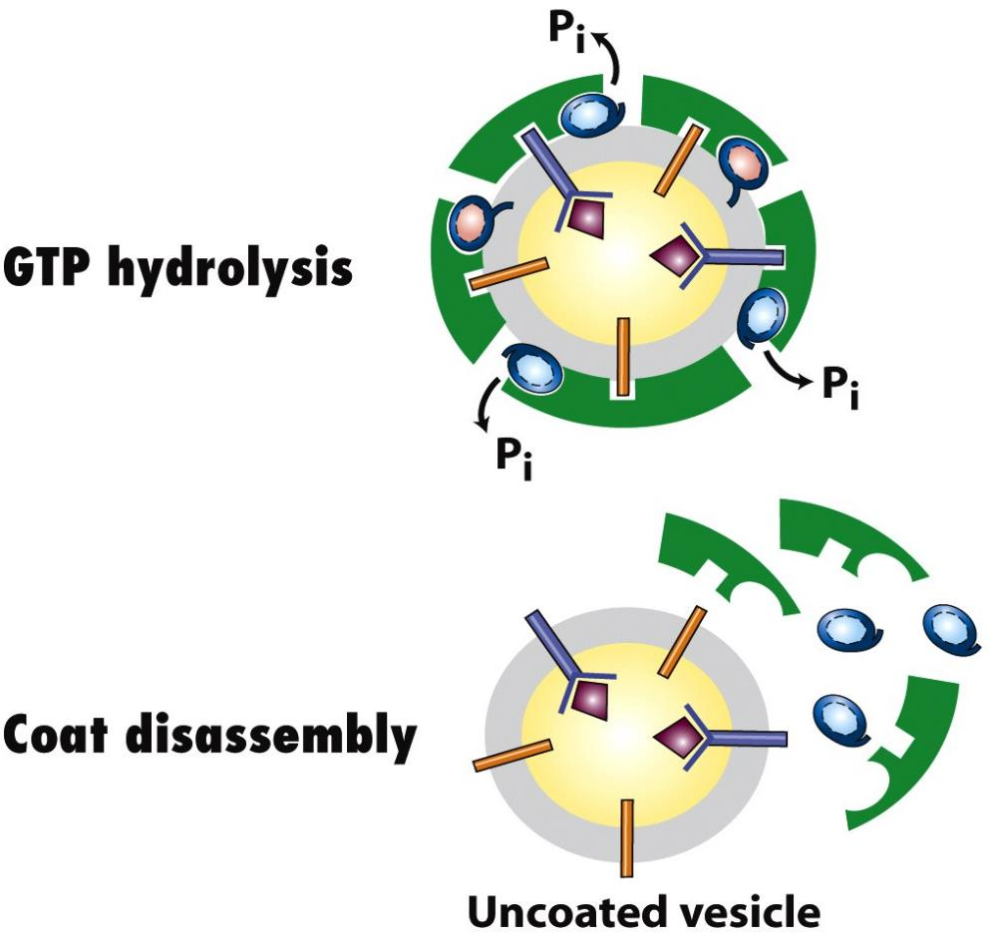
COPⅡ包被膜泡的去装配
Sec23 是GTP酶活化蛋白(GTPase-activating protein, GAP)，能够提高Sar1水解GTP 的酶活性。特别是当Sec31 被招募到复合体中后，能够提高Sec23 作为Sar1的GAP 活性达10 倍，从而使成熟的COPII包被膜泡很容易发生去装配
Notes:
当包被组装完成以后，Sec23 亚基促进GTP 被Sar1 水解成Sar1-GDP，导致Sar1构象改变从膜泡上释放，引发包被去装配而解聚，成为无被的转运膜泡。Sec23 是GTP 酶激活蛋白（GTPase-activating protein, GAP），能够提高Sarl 水解GTP 的酶活性。特别是当Sec31 被招募到复合体中后，能够提高Sec23 作为Sarl 的GAP 活性达10 倍，从而使成熟的COPⅡ包被膜泡很容易发生去装配。解离下来的COPⅡ包被蛋白可再循环回到内质网上，为新一轮的货物运输做好准备。

Slide 37
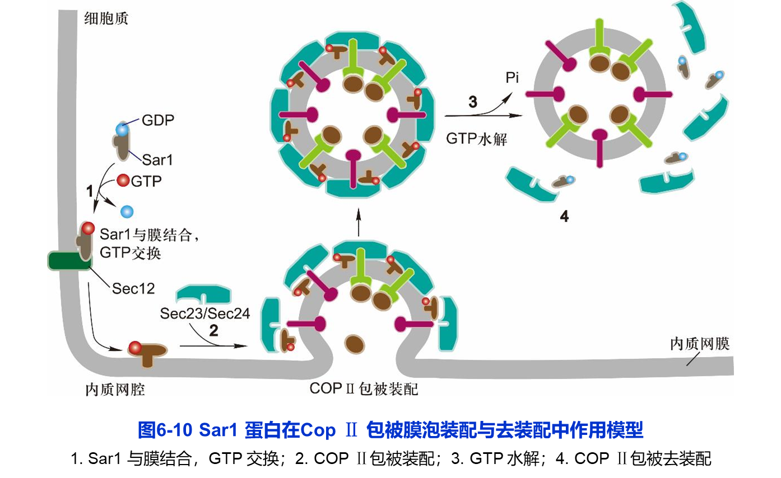
COP Ⅱ 包被膜泡介导细胞内顺向运输（anterograde transport），即负责从内质网到高尔基体的物质运输
COP Ⅱ 包被蛋白组分
小分子GTP 结合蛋白Sar1
Sec23/Sec24 复合物
Sec13/Sec31 复合物以及大的纤维蛋白Sec16
Notes:
Sec23和Sec24相互作用形成Sec23/Sec24复合物，并与Sarl 结合在一起，形成紧紧包围着ER 膜的一层包被，组成COP II包被的核心组分；Sec13和Sec31 也相互作用形成Sec13/Sec31异二聚体，通过与Sar 1/Sec23/24 复合体相互作用，覆盖在COP II包被核心组分的外围。

Slide 38
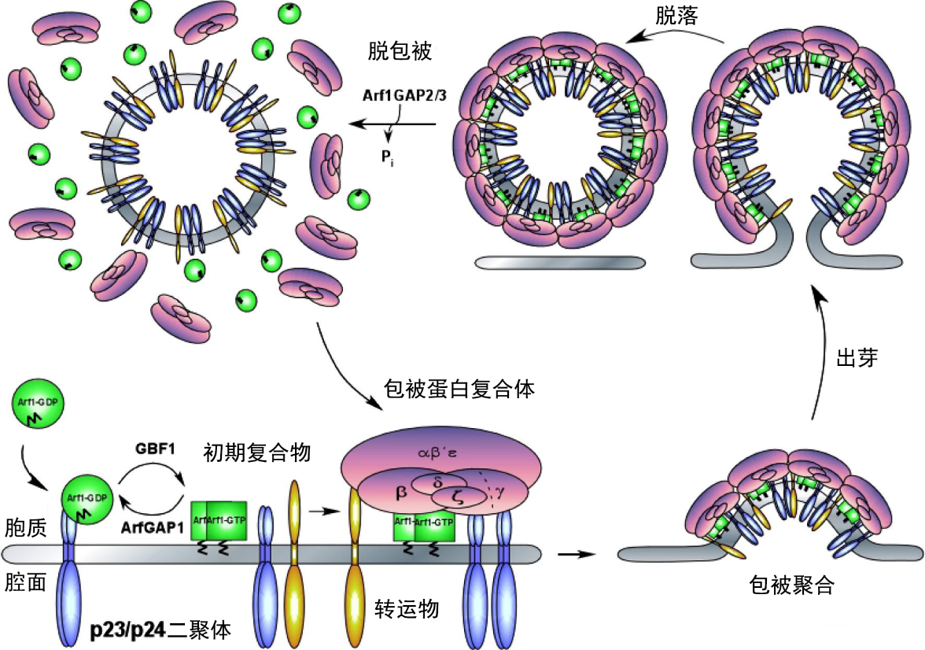
三、COP I 包被膜泡的装配及运输
COP I 包被膜泡介导细胞内膜泡逆向运输（retrograde transport），负责从高尔基体反面膜囊到高尔基体顺面膜囊以及从高尔基体顺面网状区到内质网的膜泡转运
含有7 种不同的蛋白质亚基和一种调节膜泡转运的 GTP 结合蛋白ARF(ADP Ribosylation Factor 1 )
ARF 也是一种结合 GDP/GTP 转换的分子开关调控蛋白
鸟苷酸交换因子
GTP酶活化蛋白
Notes:
ARF-GDP可以结合到高尔基体跨膜蛋白p23/p24 在细胞质中的尾巴上。在定位于顺面高尔基体膜上的具有鸟苷酸交换因子（GEF）功能的蛋白质GBFl 的作用下，引起GDP解离和与GTP结合，ARF被激活，即ARF-GDP转变为ARF-GTP。GTP的结合引起ARF构象发生改变，暴露出肉豆蔻酰化的N端两亲性螺旋，此螺旋可使ARF-GTP锚定到高尔基体膜的脂双层中。随后，含有7 个亚基的COP I包被蛋白复合体被整体招募到高尔基体膜上与ARF-GTP结合，3-4个ARF结合一个包被蛋白复合体，它们之间相互作用后又产生更多促进蛋白质相互作用的接合面。γ-亚基与p24结合可以使包被蛋白复合体更加稳定，同时p23/p24 与γ-亚基之间的相互作用，改变了γ-亚基的空间构象，导致亚基空间构象的重排，从而有利于包被蛋白复合体之间的聚集，启动COP I 包被的组装过程。游离的COP I 包被膜泡在GTP 酶激活蛋白（GAP）作用下，ARF水解GTP，导致COP I 包被去组装，包被蛋白解聚并通过再循环回到高尔基体。

Slide 39
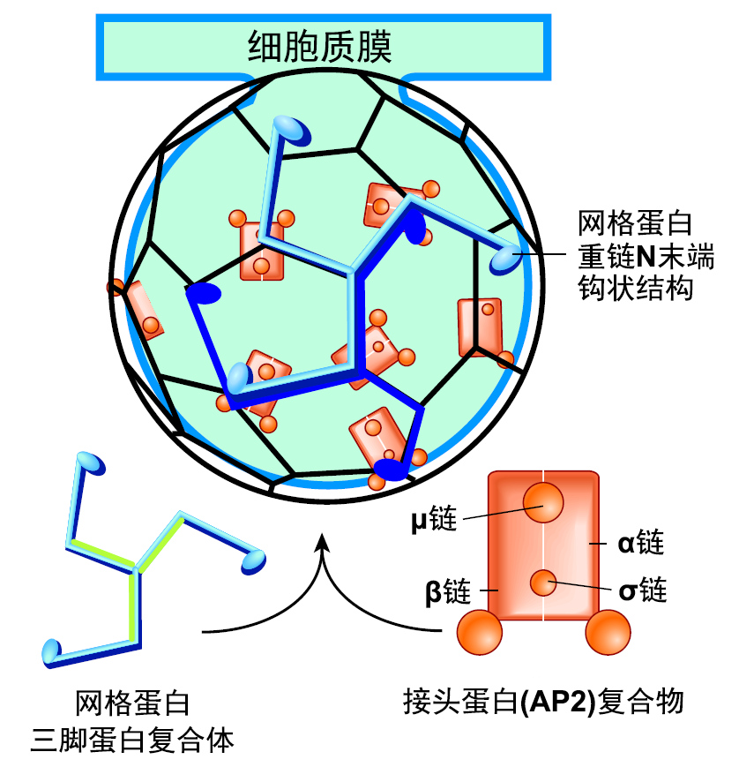
四、网格蛋白/接头蛋白包被膜泡的装配与运输
网格蛋白/ 接头蛋白包被膜泡介导的蛋白质分选途径
从高尔基体向胞内体或向溶酶体、 黑（色）素体、血小板囊泡和液泡的运输
受体介导的胞吞途径中负责将物质从细胞表面运往胞内体转而到溶酶体的运输

Slide 40
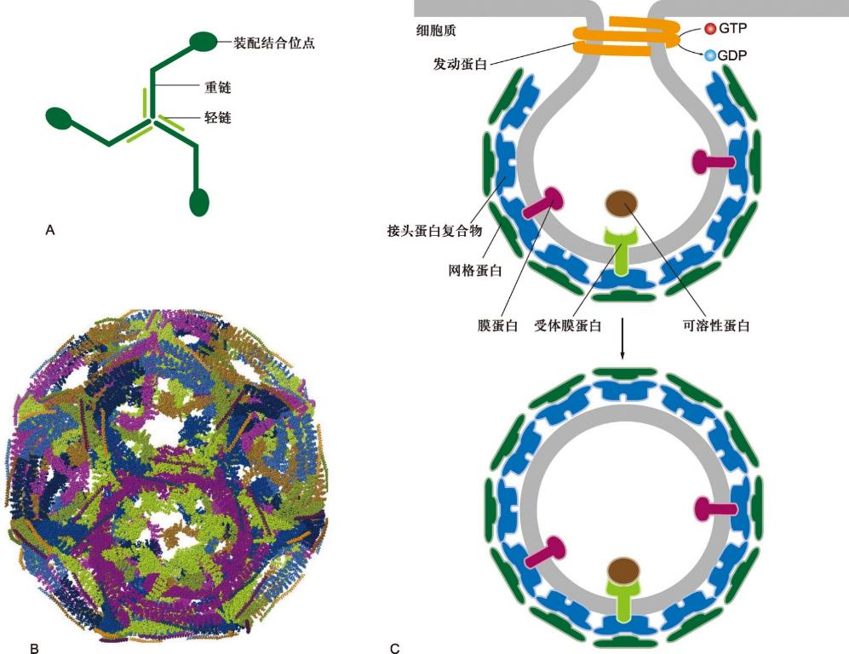
网格蛋白及其包被膜泡的形成
图6-12 网格蛋白、多角形网格包被结构及其的发动蛋白介导的网格蛋白/AP 包被小泡的形成示意图
A. 三腿网格蛋白分子，3 条重链，3 条轻链；B. 在体外缺乏膜泡的情况下自组装的网格蛋白网格包被（基于PDB 数据库1XI4 结构绘制）。C. 发动蛋白介导的网格蛋白/AP 包被小泡的形成示意图
Notes:
A. 三腿网格蛋白分子：3 条重链，3 条轻链
B. 在体外缺乏膜泡的情况下自组装的网格蛋白网格包被
C. 发动蛋白介导的网格蛋白/ 接头 蛋白包被膜泡的形成示意图

Slide 41
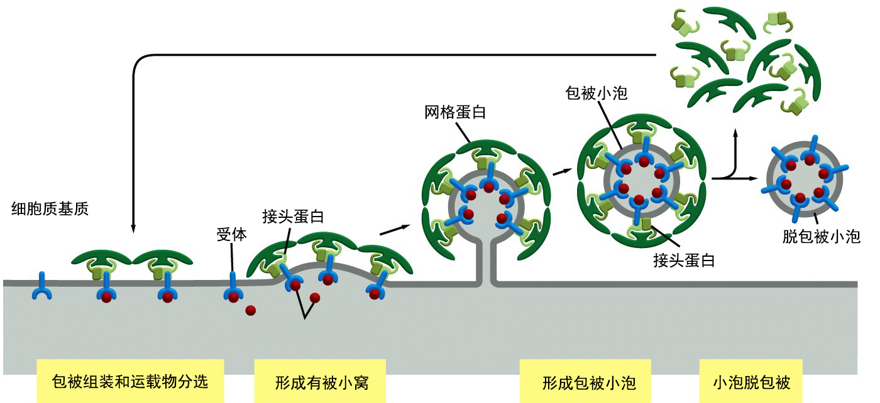
胞吞过程中网格蛋白/接头蛋白包被膜泡的装配

Slide 42
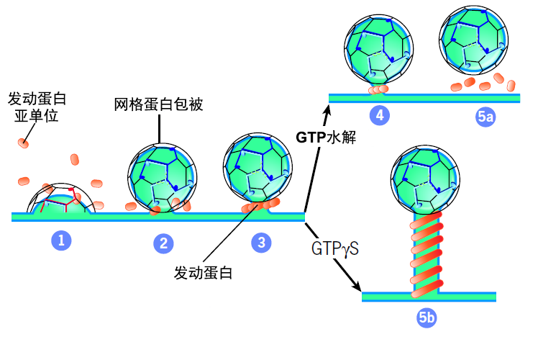
发动蛋白在网格蛋白包被膜泡形成中的作用
发动蛋白（dynamin）具有GTPase 活性，导致网格蛋白/ 接头蛋白包被膜泡从供体膜断裂并释放

Slide 43
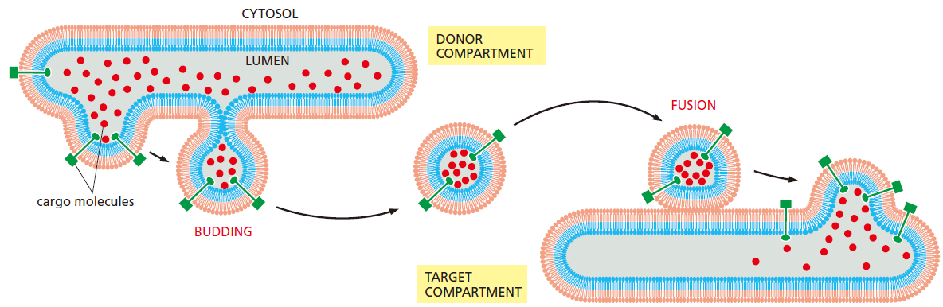
五、转运泡与靶膜的锚定与融合
过 程
① 供体膜的出芽、装配和断裂，形成不同的包被转运膜泡
② 在细胞内由马达蛋白驱动、以微管为轨道的膜泡运输
③ 转运膜泡与特定靶膜的锚定和融合
Notes:
Figure 13-2 Molecular Biology of the Cell (© Garland Science 2008)
Transport vesicles bud off from one compartment and fuse with another. As they do so, they carry material as cargo from the lumen (the space within a membrane-enclosed compartment) and membrane of the donor compartment to the lumen and membrane of the target compartment

Slide 44
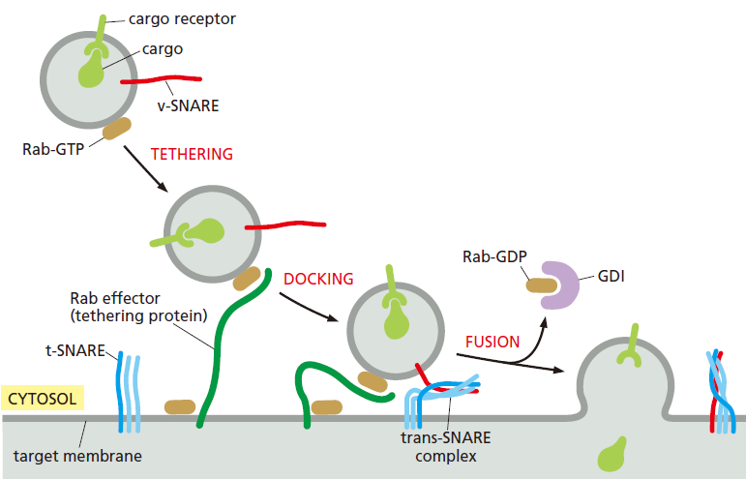
1. Rab蛋白参与转运膜泡与靶膜的识别与锚定
可溶性N-乙基马来酰亚胺敏感因子结合蛋白受体SNARE (soluble N ethyl maleimide-sensitive factor attachment protein receptor）
Rab (ras-related in brain)
Ras (rat sarcoma, Ras)
v-SNARE (vesicle SNARE)
t-SNARE (target SNARE)
Notes:
胞质中Rab 蛋白在特异性鸟苷酸交换因子（GEF）催化下，Rab-GDP 转换为Rab-GTP，构象改变致使其通过类异戊二烯基团插入转运膜泡表面，与靶膜上Rab 效应器结合蛋白相互作用，从而使转运膜泡被锚定在靶膜上

Slide 45
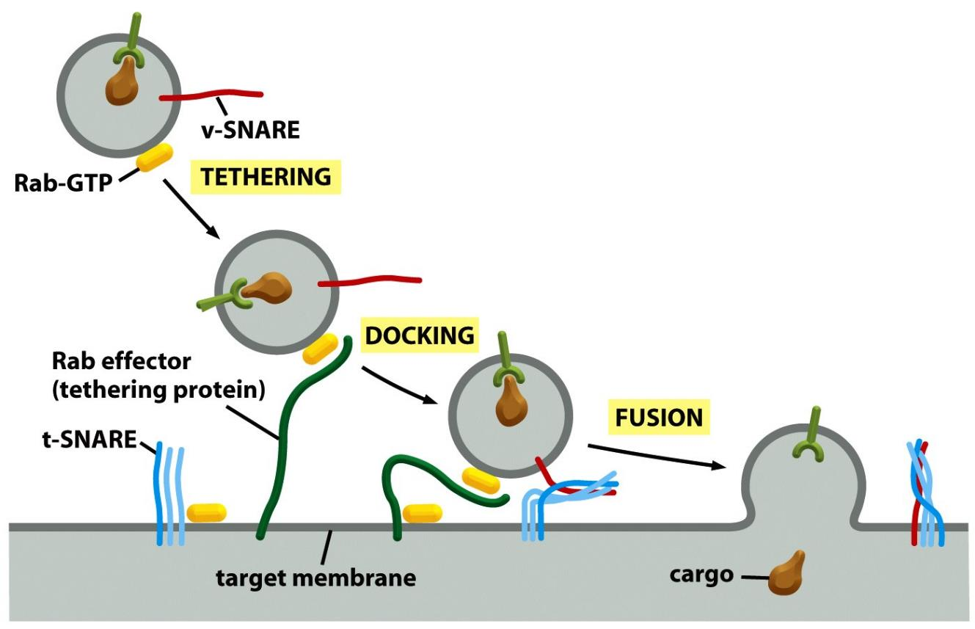
Rab 蛋白参与膜泡的锚定
胞质中Rab 蛋白在特异性鸟苷酸交换因子（GEF）催化下，Rab-GDP 转换为Rab-GTP，构象改变致使其通过类异戊二烯基团插入转运膜泡表面，与靶膜上Rab 效应器结合蛋白相互作用，从而使转运膜泡被锚定在靶膜上

Slide 46
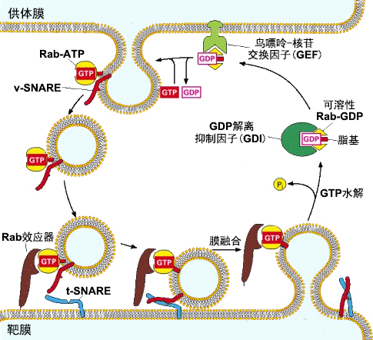
Rab蛋白在膜泡运输中的作用
Notes:
和包被招募GTP 酶Sar1 和ARF 蛋白一样，小分子GTP 结合蛋白Rab也属于开关调控蛋白GTPase 超家族成员，现在己知有60 余种。不同膜上具有不同的Rab，每一种细胞器至少含有一种以上的Rab。
Rab 蛋白的作用机制如图所示：在供体膜上特异性鸟苷酸交换因子（GEF）催化下，胞质中Rab-GDP 转换为Rab-GTP，引发Rab 构象改变并暴露其共价结合的类异戊二烯（isoprenoid）脂质基团，从而帮助Rab-GTP 蛋白锚定在转运膜泡上，并随膜泡转移。插入到膜泡表面Rab-GTP可与靶膜上称作Rab 效应器（Rab effector）的蛋白结合，这种结合有助于膜泡锚定和v-SNARE 与t-SNARE 的配对。当膜泡融合发生后，与Rab-蛋白结合的GTP 被水解成GDP，随即引发Rab-GDP 释放，然后再被用于进行GDP-GTP 交换、结合与水解的下一个周期。

Slide 47
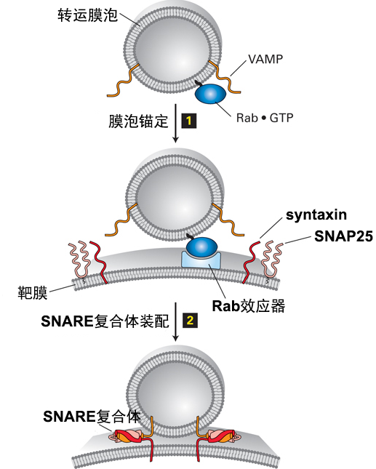
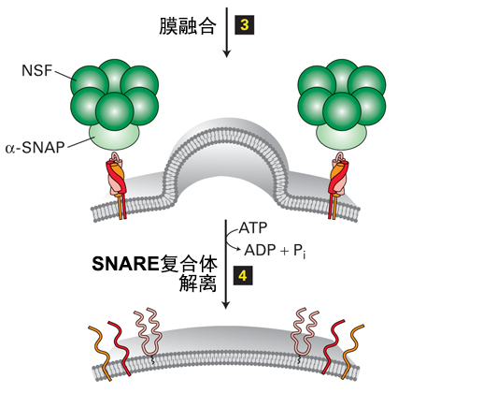
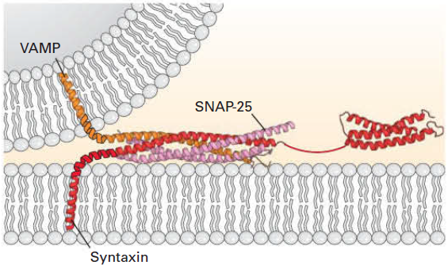
2. SNARE配对是介导转运膜泡与靶膜融合的主要机制
NSF：N-乙基马来酰亚胺敏感因子，一种类似分子伴侣的ATP 酶
α-SNAP：可溶性NSF 结合蛋白

Slide 48
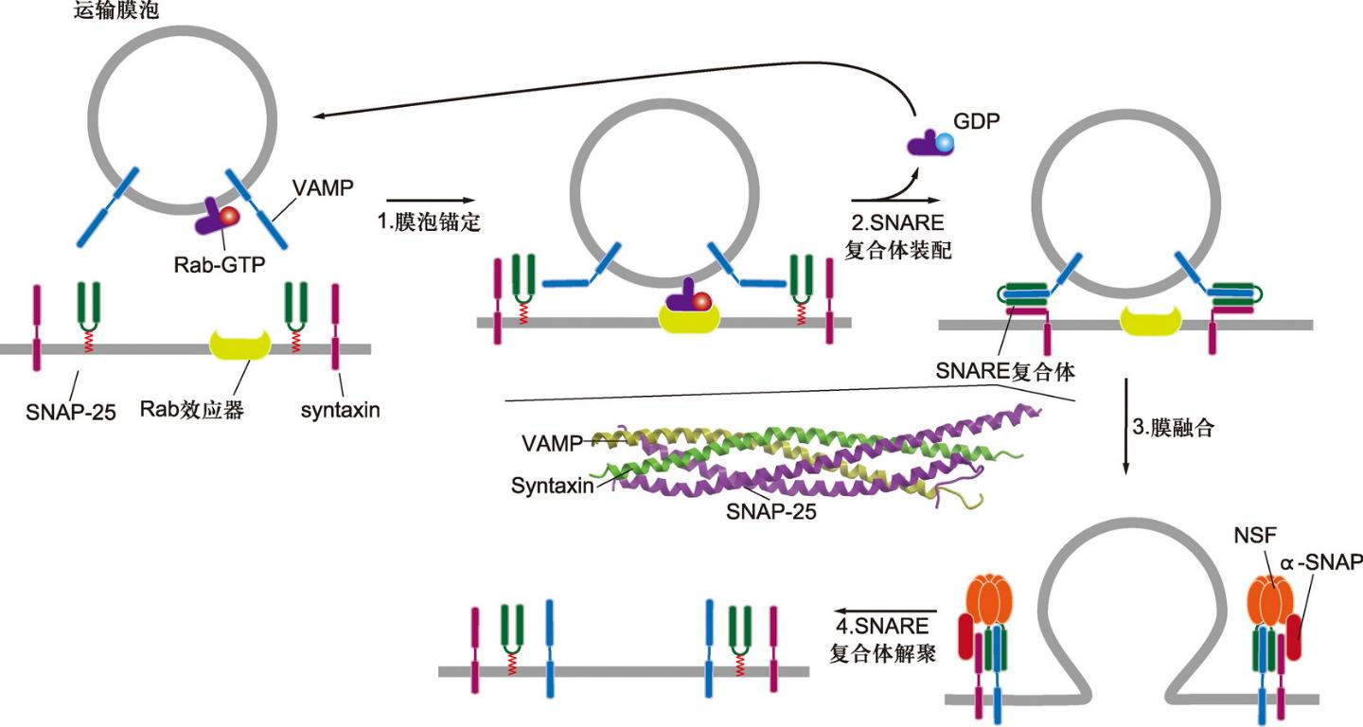
供体膜和靶膜之间膜泡的锚定与融合模式
图6-13 在供体膜和靶膜之间膜泡的锚定与融合模式图解
Notes:
图6-13 在供体膜和靶膜之间膜泡的锚定与融合模式图解 在供体膜上的鸟苷酸交换因子（GEF）识别并结合特异性Rab 蛋白，诱发GTP 置换GDP，鸟苷酸交换引发Rab 蛋白构象改变并暴露其共 价结合的脂质基团，从而帮助Rab-GTP 蛋白锚定在供体膜上，并随膜泡转移，在靶膜上Rab-GTP 与Rab 效应器结合，这种结合有助于膜泡锚 定和v-SNARE 与t-SNARE 的配对（步骤1）；v-SNARE 蛋白（图中VAMP）与同类t-SNARE（图中syntaxin 和SNAP25）胞质结构域相互 作用，形成稳定的卷曲SNARE 复合体，将膜泡与靶膜紧密束缚在一起（步骤2）；伴随SNARE 复合物形成后，供体膜泡与靶膜随即融合（步 骤3）；两膜融合后，NSF 联合α-SNAP 蛋白随即与SNARE 复合体结合，然后NSF 催化ATP 水解，驱动SNARE 复合体解离，游离的SNARE 蛋白再用于其他膜泡的融合（步骤4）。具有GTPase 活性的Rab 蛋白水解与之结合的GTP，释放可溶性的Rab-GDP 进入细胞质。在细胞质中 Rab-GDP 与GDP 解离抑制物（GDI）结合，从而防止Rab 蛋白从Rab-GDP 复合物中释放出来，直至与GEF 发生相互作用。

Slide 49

本章内容提要

